Slide 1
Android Layouts
WORKSHOP Equipo R

Slide 2
Que son layouts?
Son aquellos elementos no visuales que nos ayudan a distribuir, posicionar y organizar los elementos visuales en la pantalla

Slide 3
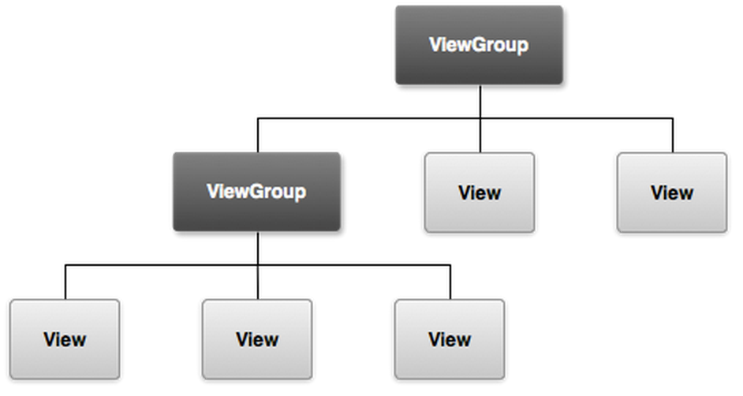
Jerarquía de clases AndroiD
Todo ítem de la interfaz
es una clase hija de View
android.view.View es la clase base
android.view.ViewGroup puede contener hijas View
Cualquier Layout es descendiente de ViewGroup

Slide 4
Tipos de layout
FrameLayout
LinearLayout
RelativeLayout
TableLayout
GridLayout

Slide 5
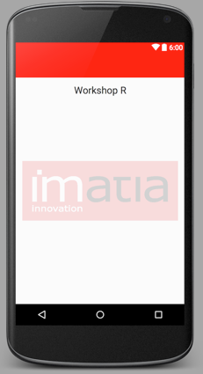
Framelayout
Todos los elementos visuales que vayamos añadiendo dentro de él se superpondrán
<?xml version="1.0" encoding="utf-8"?> <FrameLayout android:layout_width="match_parent" android:layout_height="match_parent" <ImageView android:id="@+id/imageView" android:layout_width="wrap_content" android:layout_height="wrap_content" android:layout_gravity="center” android:alpha="0.2” android:cropToPadding="true" android:src="@drawable/idefic" /> <TextView android:layout_width="wrap_content" android:layout_height="wrap_content" android:layout_gravity="center_horizontal" android:text="@string/workshop_message" android:textAppearance="?android:attr/textAppearanceLarge" /> </FrameLayout>

Slide 6
LinearLayout
Los elementos visuales se organizarán uno a continuación de otro distribuyéndose por fila o columna según la orientación que escojamos

Slide 7
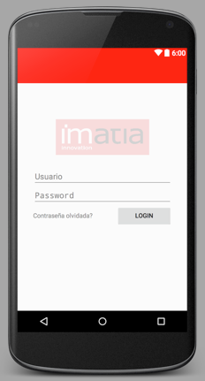
LinearLayout
<?xml version="1.0" encoding="utf-8"?> <LinearLayout android:layout_width="match_parent" android:layout_height="match_parent" android:orientation="vertical” android:gravity="center" android:layout_margin="20dp"> <EditText android:layout_width="match_parent” android:layout_height="wrap_content" android:id="@+id/user” android:hint="Usuario" /> <EditText android:layout_width="match_parent” android:layout_height="wrap_content" android:inputType="textPassword” android:ems="10" android:id="@+id/password" android:hint="Password"/> <LinearLayout android:layout_width="match_parent” android:layout_height="wrap_content"> <TextView android:layout_width="wrap_content” android:layout_height="wrap_content" android:textAppearance="?android:attr/textAppearanceSmall" android:text="Contraseña olvidada?" android:id="@+id/textView” android:layout_weight="0.6"/> <Button android:layout_width="wrap_content" android:layout_height="wrap_content” android:text="Login” android:id="@+id/login" android:layout_weight="0.4"/> </LinearLayout> </LinearLayout>

Slide 8
RelativeLayout
La posición de un componente visual será relativa al propio layout padre o a cualquier otro componente incluido en el mismo con directivas como:
centrarse horizontalmente o verticalmente dentro del padre
posicionarse arriba o debajo de otro componente o a la izquierda o derecha.

Slide 9
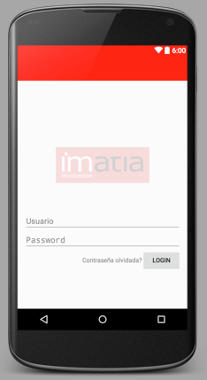
RelativeLayout
<?xml version="1.0" encoding="utf-8"?> <RelativeLayout android:layout_width="match_parent" android:layout_height="match_parent" android:gravity="center"> <ImageView android:layout_width="210dp” android:layout_height="210dp" android:id="@+id/imageView" android:src="@drawable/imatia" android:cropToPadding="true" android:alpha="0.2" android:layout_centerHorizontal="true" /> <EditText android:layout_width="match_parent” android:layout_height="wrap_content" android:id="@+id/user" android:hint="Usuario” android:layout_below="@id/imageView"/> <EditText android:layout_width="match_parent” android:layout_height="wrap_content" android:inputType="textPassword" android:ems="10” android:id="@+id/password" android:hint="Password" android:layout_below="@id/user"/> <Button android:layout_width="wrap_content” android:layout_height="wrap_content" android:text="Login" android:id="@+id/login" android:layout_below="@id/password" android:layout_alignParentRight="true"/> <TextView android:layout_width="wrap_content” android:layout_height="wrap_content” android:textAppearance="?android:attr/textAppearanceSmall" android:text="Contraseña olvidada?" android:id="@+id/textView” android:layout_below="@id/password” android:layout_alignBottom="@id/login" android:gravity="center” android:layout_toLeftOf="@id/login"/> </RelativeLayout>

Slide 10
TableLayout
Se organizan los componentes visuales como en una tabla con una distribución típica de filas y columnas

Slide 11
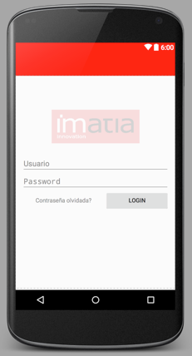
TableLayout
<?xml version="1.0" encoding="utf-8"?> <TableLayout android:layout_width="match_parent” android:layout_height="match_parent" android:gravity="center" android:stretchColumns="*"> <TableRow> <EditText android:id="@+id/user" android:layout_height="wrap_content” android:hint="Usuario" android:layout_width="match_parent” android:layout_span="2"/> </TableRow> <TableRow> <EditText android:id="@+id/password" android:layout_width="match_parent” android:layout_height="wrap_content" android:ems="10” android:hint="Password” android:inputType="textPassword" android:layout_span="2"/> </TableRow> <TableRow> <TextView android:id="@+id/textView” android:layout_width="wrap_content" android:layout_height="wrap_content” android:text="Contraseña olvidada?” android:textAppearance="?android:attr/textAppearanceSmall” android:layout_span="1"android:gravity="center"/> <Button android:id="@+id/login” android:layout_width="wrap_content" android:layout_height="wrap_content” android:text="Login” android:layout_span="1” android:gravity="center"/> </TableRow> </TableLayout>

Slide 12
GRIDLayout
Los componentes visuales se organizan como en una rejilla según el número de filas y columnas que le indiquemos.

Slide 13
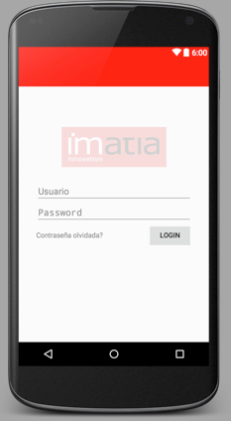
GRIDLayout
<?xml version="1.0" encoding="utf-8"?> <GridLayout android:layout_width="match_parent" android:layout_height="wrap_content” android:columnCount="2" android:layout_gravity="center” android:layout_margin="20dp"> <EditText android:layout_width="match_parent” android:layout_height="wrap_content" android:id="@+id/user” android:hint="Usuario” android:layout_columnSpan="2"/> <EditText android:layout_width="match_parent" android:layout_height="wrap_content” android:inputType="textPassword" android:ems="10” android:id="@+id/password” android:hint="Password" android:layout_columnSpan="2"/> <TextView android:layout_width="wrap_content" android:layout_height="wrap_content” android:textAppearance="?android:attr/textAppearanceSmall" android:text="Contraseña olvidada?” android:id="@+id/textView"/> <Button android:layout_width="wrap_content" android:layout_height="wrap_content" android:text="Login" android:id="@+id/login" android:layout_gravity="right"/> </GridLayout>

Slide 14
Referencias
Developer Android
http://developer.android.com/intl/es/guide/topics/ui/declaring-layout.html
Miniproyecto ejemplo
https://github.com/anjovazquez/Layouts

